Slide 1

Сходинки до
математичного
Олімпу

Slide 2
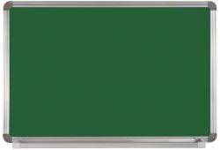


Slide 3
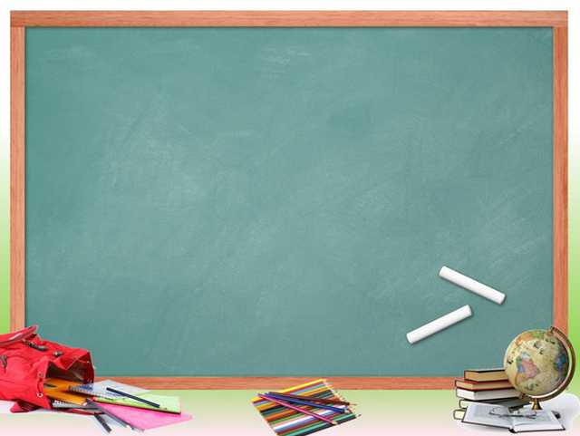
Прочитай, прискорюючи темп. Відтвори з пам’яті.
Під час розв’язування олімпіадної задачі або завдання підвищеної складності потрібно визначити метод і / або правило розв’язування задачі / завдання.

Slide 4
Прочитай завдання
Сума двох чисел дорівнює 396. Перше число — кругле. Якщо закреслити в цьому числі нуль, то отримаємо друге число. Знайди ці числа.
Метод організованого
перебору

Slide 5
Сума двох чисел дорівнює 396.
ав0 +ав = 396.
380 +38 = .
360 +36 = .

Slide 6
Прочитай задачу.
У саду поставили порожню діжку. Щодня вранці в неї вливають 10 відер води, а ввечері беруть 8 відер. Уранці якого дня в діжці буде 20 відер води?
Табличний метод

Slide 7
І день: 10л – 8л=2 л
ІІ день: 2л + 10 – 8л=4 л
ІІІ день: 4л + 10л – 8л=6 л
ІV день: 6 л + 10л – 8л=8 л
V день: 8 л + 10л – 8л=10 л
VІ день: 10л + 10л=20 л

Slide 8
Відповідь: уранці шостого
дня в діжці буде 20 відер
води.

Slide 9
Прочитай завдання.
Яке число задумав чаклун, якщо половина від половини цього числа — 50?
Метод рівняння або
метод графів

Slide 10
(а : 2) : 2 = 50
а : 2 = 50 * 2
а : 2 = 100
а = 100 * 2
а = 200

Slide 11

або
$$\frac{1}{4}$$
= 50
50 * 4 = 200
Відповідь: чаклун задумав
число 200.

Slide 12
Прочитай задачу.
Білочка хоче розкласти 2 борови- ки, 2 лисички та 2 сироїжки в три ряди так, щоб у кожному було
по одному грибу кожного виду. Чи можливе таке?
Метод графів

Slide 13
Л
С
Б
Б
С
Л

Slide 14
Прочитай завдання.
Як за допомогою 5 паличок для лічби скласти квадрат і два трикутники?
Метод схематичного малюнка

Slide 16


